Slide 1
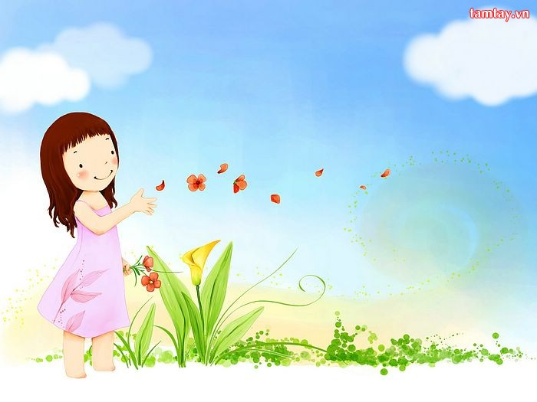
TRƯỜNG MẦM NON 24/3 LỚP: BÉ 1
Chủ điểm: Nghề nghiệp
Chủ đề: Một số nghề phổ biến
Lĩnh vực: Phát triển thẩm mỹ
Đề tài: Dán ngôi nhà
Độ tuổi: mẫu giáo bé
GVTH:Nguyễn Thị Kiều Anh

Slide 2
I.MỤC ĐÍCH- YÊU CẦU:
- Trẻ biết lấy hình tam giác làm mái nhà, hình vuông lớn làm thân nhà, hình vuông nhỏ làm cửa sổ, hình chữ nhật làm cửa chính.
-Trẻ biết dùng ngón tay trỏ chấm hồ, phết vào mặt trái rồi dán phẳng, cân đối.
-Phát triển óc sáng tạo của trẻ.
-Giáo dục trẻ biết yêu quý, giữ gìn ngôi nhà của mình, biết quý trọng những sản phẩm của các nghề.

Slide 3
II. CHUẨN BỊ:
-Đĩa nhạc: “cháu yêu cô chú công nhân”, các bài hát có trong chủ điểm.
-Hai ngôi nhà ( một ngôi nhà dán rồi, một ngôi nhà chưa dán: mái nhà hình tam giác, thân nhà hình vuông lớn, cửa sổ hình vuông nhỏ, cửa chính hình chữ nhật.
-Ngôi nhà ( các bộ phận ngôi nhà cắt rời).1 bộ/ 1 trẻ.
-Hồ dán, khăn lau tay, giấy A4.

Slide 4
III.Phương pháp: -Trực quan, đàm thoại, thực hành IV. Tiến hành:
1.Hoạt động 1:
-Cô cho trẻ hát “ Cháu yêu cô chú công nhân”.
-Cô đàm thoại với trẻ về nội dung bài hát.
2.Hoạt động 2:
-Cô tạo tình huống: Cho trẻ đóng vai bạn sóc nâu, chạy vào lớp khóc. Cô hỏi : “Vì sao bạn khóc?”, “ Vì nhà tôi bị mưa làm đổ mất nhà rồi”.
-Bạn Sóc Nâu thật tội nghiệp, vậy lớp mình cùng xây lại nhà giúp bạn sóc được không nào?
-Cô cho trẻ quan sát mẫu:

Slide 5
Hát: Cháu yêu cô chú công nhân

Slide 6
Cô cho trẻ quan sát mẫu

Slide 7
Đàm thoại với trẻ, phân tích mẫu.

Slide 8
-Cô thực hiện lần 1 không phân tích. -Cô thực hiện lần 2 kèm theo phân tích. +Cô chọn thân nhà dán trước, dùng ngón tay chỉ chấm hồ, tay trái cô giữ tờ giấy, cô phết hồ vào mặt trái của thân nhà. Cô bôi nhẹ nhàng, đều hồ. Cô dán vào giữa trang giấy. +Tương tự đối với mái nhà, cửa sổ, cửa chính. +Các con có thể dùng bút màu trang trí thêm cho ngôi nhà: mây, ao cá, cây cối…

Slide 9
Cho trẻ xem nhiều kiểu nhà khác nhau:

Slide 10
-Cô cất mẫu -Trẻ hát “ Nhà của tôi”đi nhẹ nhàng vào bàn thực hiện.Cô mở nhạc nền.

Slide 11
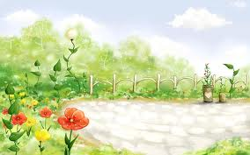

Slide 12
-Trẻ thực hiện xong. Đem sản phẩm đến góc tạo hình để trưng bày. -Trẻ nhận xét bài của bạn, bài của mình. Thích bài nào nhất? Vì sao? -Cô chọn bài đẹp nhất nhận xét. -Cô nhận xét, giáo dục trẻ.
3.Hoạt động 3:
-Trẻ hát “Bác đưa thư vui tính” rồi nghỉ.

Slide 13
BÀI HỌC ĐẾN ĐÂY LÀ KẾT THÚC
CHÚC QUÝ THẦY CÔ SỨC KHỎE
CHÚC HỘI THI THÀNH CÔNG TỐT ĐẸP

